Slide 1

Día, Fecha: | DIA, DD/MM/2026
Hora de inicio: | 00:00
Sistemas Operativos 2 [A]
NOMBRE_ESTUDIANTE

Slide 2



UNIDAD 2: PROCESOS E HILOS
Escuela de Ingeniería de Ciencias Y Sistemas
Facultad de Ingeniería
Universidad de San Carlos de Guatemala

Slide 3


Anuncios Importantes
Tema 1
Tema 2
Tema 3

Slide 4



AGENDA
Hilos
Concurrencia y Paralelismo
Creación, gestión y terminación de hilos
PThreads
Consideraciones de diseño de subprocesos

Slide 5


COMPETENCIA(S) QUE DESARROLLAREMOS
Entender el marco de referencia o estructura lógica general de un sistema operativo, que le permita la utilización, análisis y diseño de sistemas operativos.
Usar óptimamente los recursos y API de los sistemas operativos, en el desarrollo de aplicaciones
En el programa del curso encontrarás la competencia o competencias que debe cumplir el curso que estás impartiendo.
Colocala(s) en este apartado

Slide 6

LABORATORIO SISTEMAS OPERATIVOS 2
HILOS

Slide 7

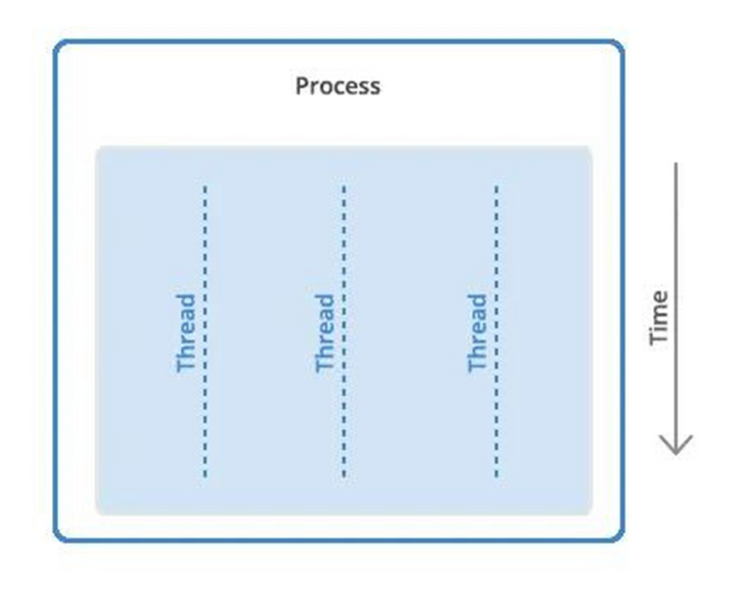
HILOS (THREADS)
Un hilo de ejecución es la secuencia más pequeña de instrucciones que un programador puede gestionar de forma independiente.
El sistema operativo crea y administra hilos, estos comparten la misma memoria y recursos que el programa que los creó, permitiendo que múltiples threads colaboren y trabajen de manera eficiente dentro de un solo programa.

Slide 8

CARACTERISTICAS DE HILOS
Un hilo es la entidad programable. Sólo tiene aquellas propiedades que se requieren para garantizar su control independiente del flujo. Estos incluyen las siguientes propiedades:
Pila
Propiedades de programación (como política o prioridad)
Conjunto de señales pendientes y bloqueadas.
Algunos datos específicos del hilo como indicadores de error
Los hilos dentro de un proceso no deben considerarse como un grupo de procesos. Todos los hilos comparten el mismo espacio de direcciones. Esto significa que dos punteros que tienen el mismo valor en dos hilos hacen referencia a los mismos datos.
Además, si algún hilo cambia uno de los recursos compartidos del sistema, todos los hilos dentro del proceso se ven afectados. Por ejemplo, si un hilo cierra un archivo, el archivo se cierra para todos los hilos.

Slide 9
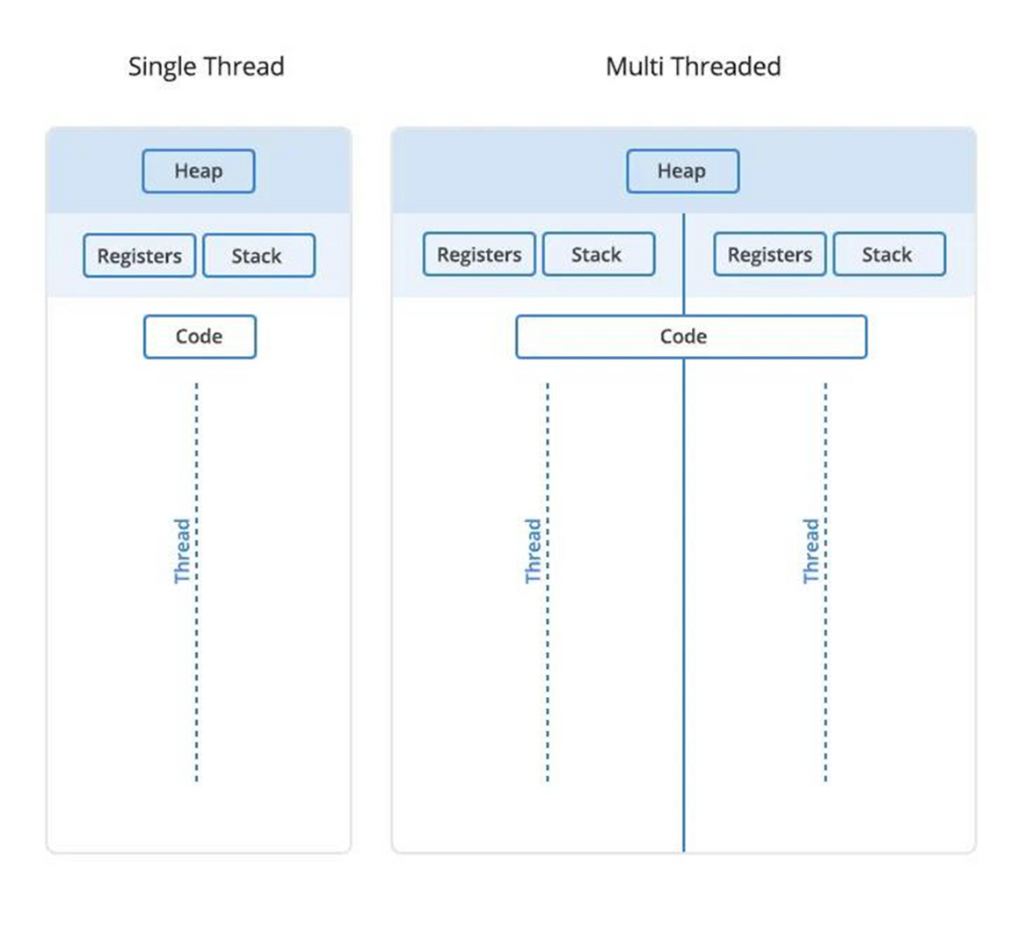
MULTITHREADING
Multithreading es una técnica utilizada en los sistemas operativos para mejorar el rendimiento y la capacidad de respuesta de los sistemas informáticos al permitir que un solo proceso ejecute múltiples tareas al mismo tiempo.
El multithreading permite que varios hilos comparten los mismos recursos de un único proceso, como la CPU, la memoria y los dispositivos de E/S.

Slide 10



¿POR QUÉ USAR MULTITHREADING?
Los hilos se ejecutan en paralelo mejorando el rendimiento de la aplicación. Cada uno de estos subprocesos tiene su propio estado de CPU y pila, pero comparten el espacio de direcciones del proceso y el entorno.
Los hilos pueden compartir datos comunes, por lo que no necesitan utilizar comunicación entre procesos. Al igual que los procesos, los hilos también tienen estados como listo, en ejecución, bloqueado, etc.
Se puede asignar prioridad a los hilos al igual que los procesos, de esta manera los hilos de mayor prioridad seran programados y ejecutados primero.

Slide 11



¿CUANDO NO USAR MULTITHREADING?
Para programas pequeños y sencillos con flujos de ejecución lineal, la introducción de múltiples hilos puede agregar complejidad innecesaria sin proporcionar mejoras significativas en el rendimiento. En tales casos, la sobrecarga de administrar subprocesos puede superar cualquier beneficio potencial.
Si la aplicación está principalmente vinculada a E/S (por ejemplo, comunicación de red, operaciones de archivos), agregar más hilos no necesariamente mejorará el rendimiento. De hecho, podría incluso degradar el rendimiento debido a la sobrecarga del cambio de contexto entre hilos.
No todas las plataformas y lenguajes de programación admiten multithreading por igual. Si la aplicación necesita ser portátil en diferentes plataformas o lenguajes que carecen de soporte sólido para multithreading, podría ser mejor evitar depender en gran medida de este.

Slide 12

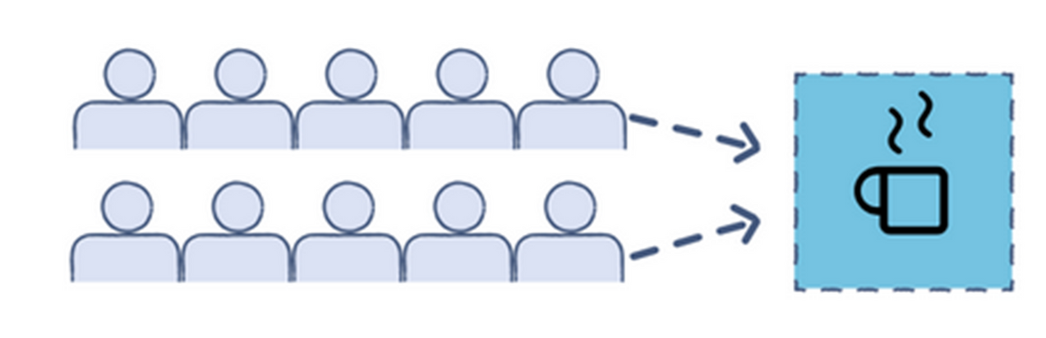
CONCURRENCIA
Una Unidad Central de Procesamiento (CPU, o simplemente un procesador) puede trabajar en una sola tarea a la vez. Si se le asignan varias tareas, por ejemplo, reproducir una canción y escribir código, simplemente cambia entre estas tareas. Este cambio es tan rápido y fluido que, para un usuario, se siente como una multitarea.
Esta capacidad de las CPU modernas para pausar y reanudar tareas tan rápido da la ilusión de que las tareas se ejecutan en paralelo. Sin embargo, esto no es paralelo. Esto es concurrente.

Slide 13
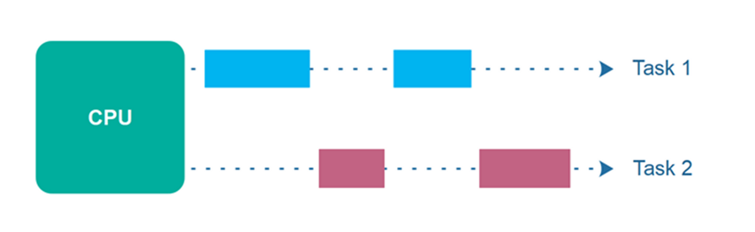

La concurrencia significa ejecutar múltiples tareas al mismo tiempo, pero no necesariamente simultáneamente.
Si hay dos tareas que se ejecutarán simultáneamente en una CPU de 1 núcleo, la CPU decidirá ejecutar una tarea primero y luego la otra tarea o ejecutar la mitad de una tarea y la otra mitad, etc. De esta manera pueden comenzar dos tareas, ejecutar y completar en períodos de tiempo superpuestos

Slide 14
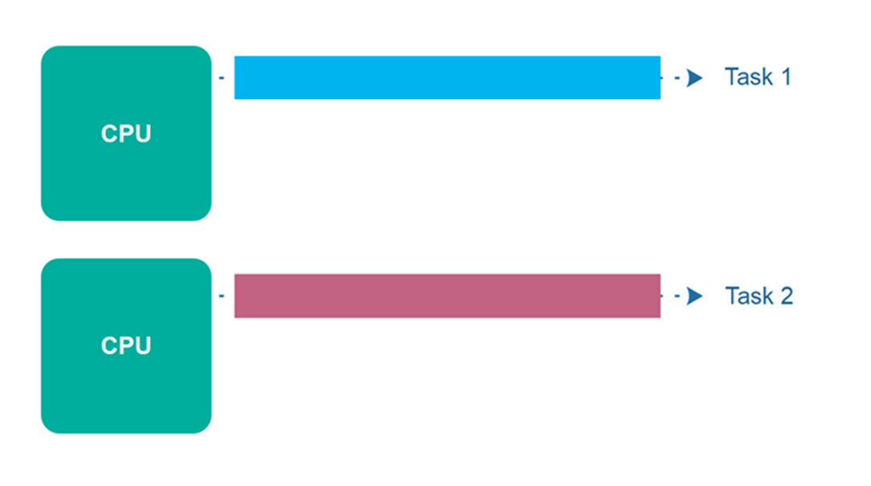
EJECUCIÓN PARALELA
La ejecución paralela es cuando una computadora tiene más de una CPU o núcleo de CPU y avanza en más de una tarea simultáneamente. Sin embargo, la ejecución paralela no se refiere al mismo fenómeno que el paralelismo.

Slide 15
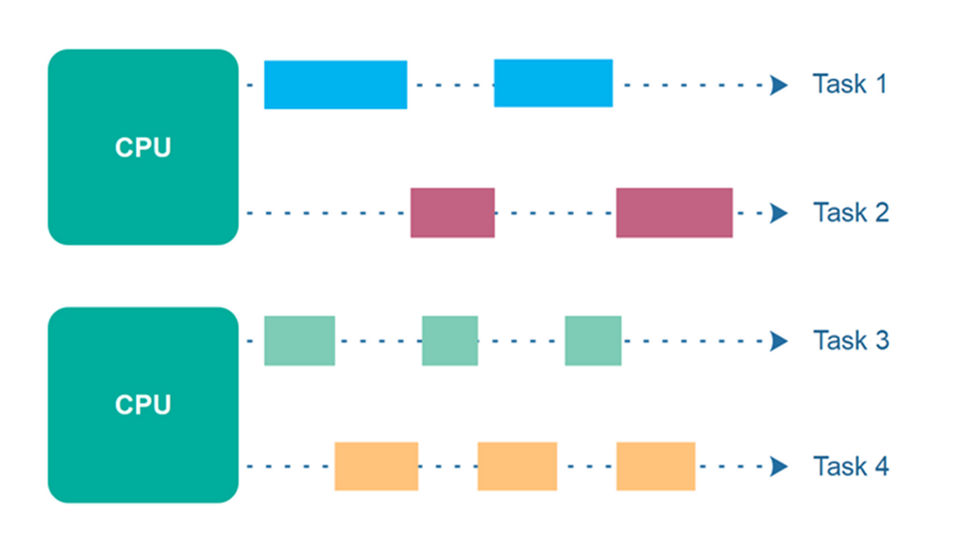
EJECUCIÓN CONCURRENTE PARALELA
Es posible tener una ejecución concurrente paralela, donde los subprocesos se distribuyen entre varias CPU.
Por lo tanto, los subprocesos ejecutados en una misma CPU se ejecutan concurrentemente, mientras que los subprocesos ejecutados en diferentes CPU se ejecutan en paralelo.

Slide 16
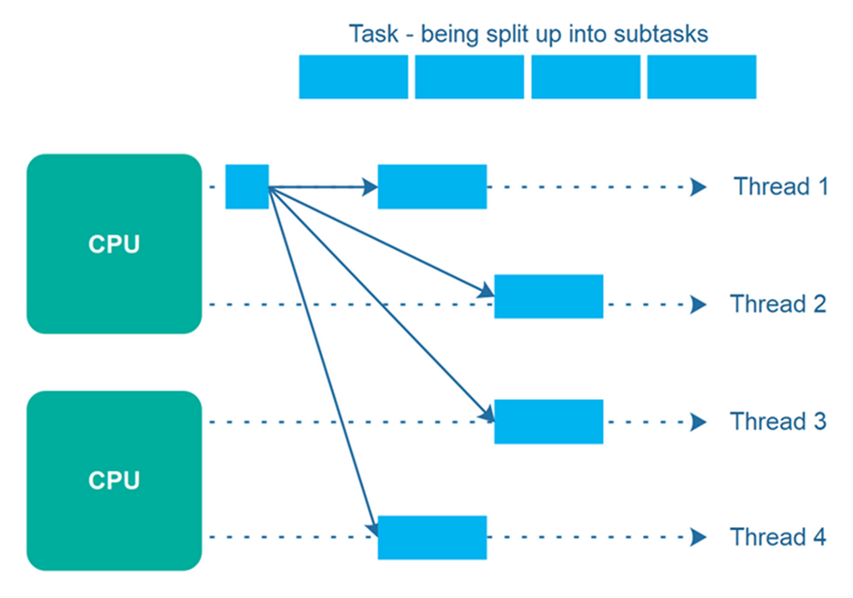
PARALELISMO
El paralelismo significa que una aplicación divide sus tareas en subtareas más pequeñas que pueden procesarse en paralelo, por ejemplo, en varias CPU al mismo tiempo.
El paralelismo no requiere que existan dos tareas, es capaz de ejecutas físicamente partes de tareas o múltiples tareas al mismo tiempo utilizando la infraestructura multinúcleo del CPU, asignando un núcleo a cada tarea o subtarea.

Slide 17
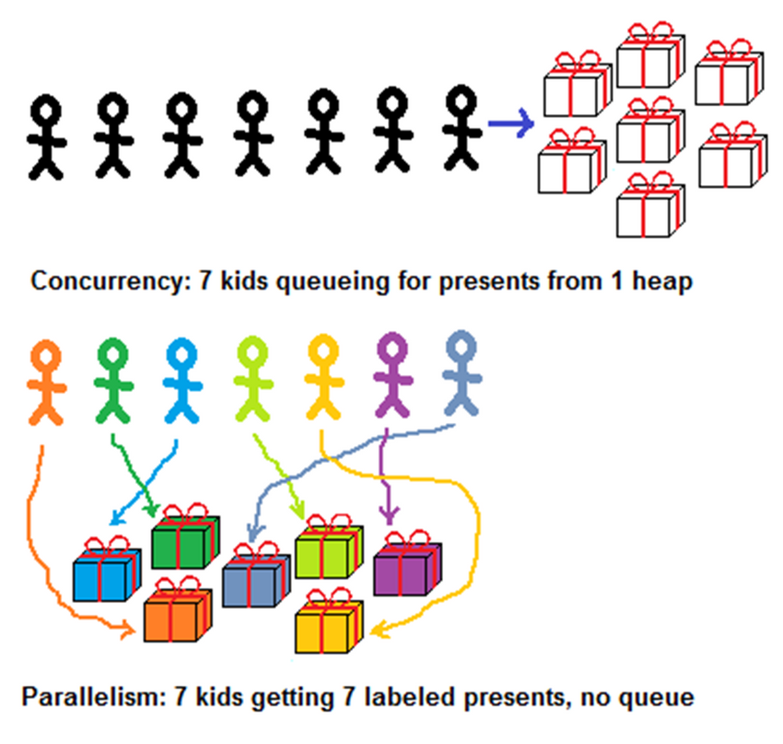
En su forma más básica, hay dos marcas que se pueden codificar en una función. La primera es paralela, lo que sugiere al compilador que la función se complete al mismo tiempo que otras funciones paralelas. El otro es secuencial, lo que significa que la función debe completarse individualmente (de forma concurrente).
Las funciones paralelas pueden acelerar significativamente las operaciones porque utilizan automáticamente más recursos de la CPU de la computadora.
Video: https://youtu.be/lGY4hXyU5tc

Slide 18

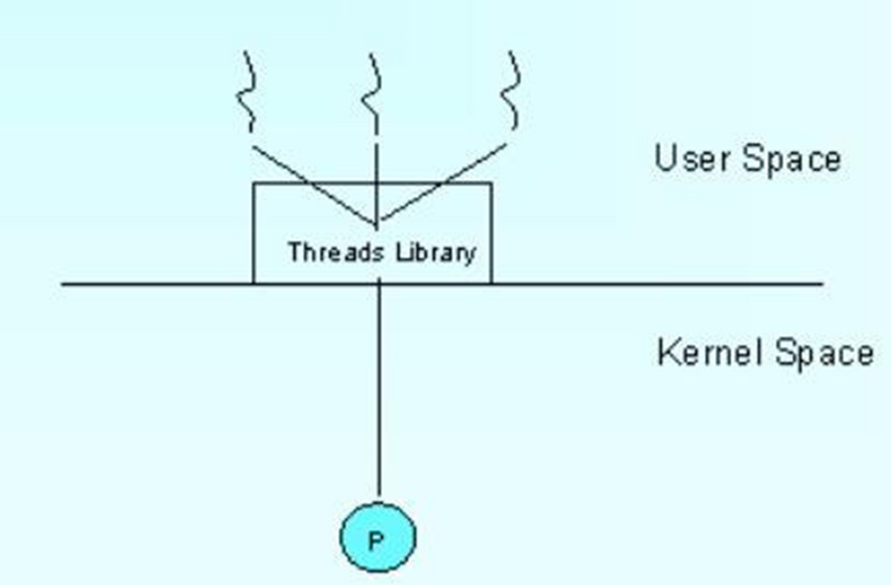

HILOS DE NIVEL DE USUARIO
El hilo de nivel de usuario es un tipo de hilo que no se crea mediante llamadas al sistema. El kernel no interviene en la creacion ni gestión de estos hilos, si no que es el usuario quien se encarga de gestionarlos.
Estos suelen ser livianos porque se administran completamente en el espacio del usuario, sin involucrar al kernel. Esto significa que las operaciones de creación de hilos, cambio de contexto y sincronización pueden ser más rápidas en comparación con los subprocesos a nivel de kernel.
Al no estan vinculados con el kernel, estos hilos funcionan de manera consistente en diferentes sistemas operativos y plataformas.

Slide 19
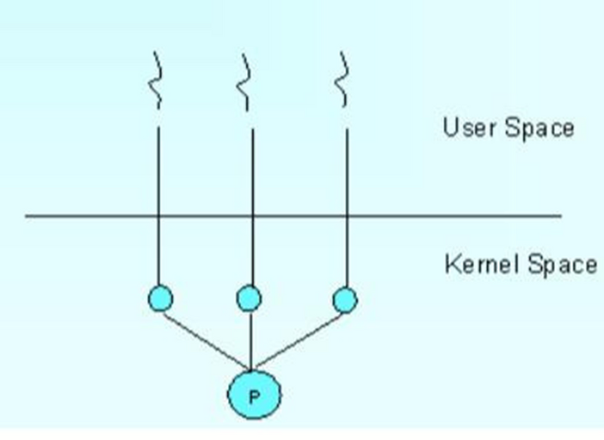
HILOS DE NIVEL DE KERNEL
A diferencia de los hilos a nivel de usuario que se administran completamente en el espacio del usuario mediante una biblioteca de hilos o un entorno de ejecución, los hilos a nivel de kernel son visibles y administrados por el propio kernel.
Los hilos a nivel de kernel son compatibles directamente con el kernel del sistema operativo, que proporciona scheduling, cambio de contexto y otras funcionalidades de gestión de subprocesos por medio de llamadas de sistema.
Sin embargo, pueden generar una mayor sobrecarga en comparación con los hilos a nivel de usuario y requieren consideraciones específicas de la plataforma con respecto a la portabilidad y la compatibilidad.

Slide 20


Parte de la Taxonomía de Bloom nos habla de la parte de crear (llevar a la realidad la teoría aprendida) trata de dar ejemplos de este estilo, si aplican
Ejemplo Guiado:
Ejecución Concurrente, Paralela + Hilos

Slide 21

CONCEPTOS CLAVE APRENDIDOS
Hilos (Threads)
Un hilo es la unidad más pequeña de ejecución dentro de un proceso, compartiendo recursos como memoria y archivos abiertos, lo que permite realizar múltiples tareas simultáneamente dentro de una aplicación.
Concurrencia vs. Paralelismo
La concurrencia permite que múltiples tareas progresen al mismo tiempo mediante la intercalación de su ejecución, mientras que el paralelismo implica la ejecución simultánea de tareas en múltiples núcleos o procesadores.
Tipos de Hilos: Nivel de Usuario y Nivel de Kernel
Los hilos de nivel de usuario son gestionados por bibliotecas en espacio de usuario y son más rápidos de crear, pero menos eficientes en sistemas multiprocesador; los hilos de nivel de kernel son gestionados por el sistema operativo, permitiendo una mejor utilización de múltiples núcleos, aunque con mayor sobrecarga.

Slide 22
VALOR DE LA SEMANA
Disciplina: Al trabajar con hilos y estructuras concurrentes, se cultiva la disciplina que lleva a un pensamiento ordenado, que es fundamental para el diseño de sistemas.

Slide 23
REFERENCIAS
Thread in Operating System
https://www.geeksforgeeks.org/thread-in-operating-system
Concurrency vs Parallelism
https://www.geeksforgeeks.org/difference-between-concurrency-and-parallelism

Slide 24
¡GRACIAS POR LA ATENCIÓN!
¿Dudas?

